Slide 1
비전공자를 위한 인공지능 원리 입문서

Slide 2
인공지능

Slide 3
참고문헌
9 Types Of Intelligence – Infographic, https://blog.adioma.com/9-types-of-intelligence-infographic/ , Mark Vital, 2014.03.17, 접속:2022.03.10

Slide 4
WHO - 인공지능, 너는 누구냐?
인공지능(AI, Artificial Intelligence)
인공지능의 핵심
  기계에게 인간과 같이 이해하고 학습할 수 있는 지능을 부여하는 것
  인공적으로 만든 지능을 기계에게 준 것
  지능을 통해 기계는 스스로 생각하고 판단하여 행동할 수 있게 됨.
인공지능은 인간이 가진 기능들을 기계가 해내는 것을 목표로 하는 일련의 소프트웨어, 논리, 컴퓨팅, 철학을 의미

Slide 5
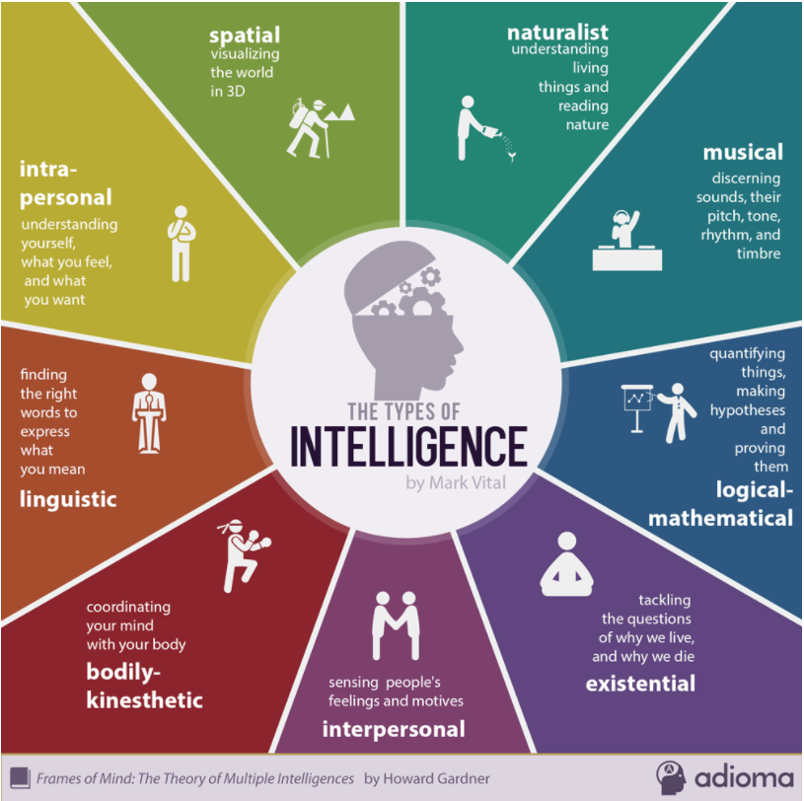
WHO - 인공지능, 너는 누구냐?

Slide 6
WHO - 인공지능, 너는 누구냐?
인공지능의 원리
  그중 하나가 바로 인간의 뇌를 흉내 내는 것 → 신경망 → 딥러닝
약인공지능
  어떤 특정한 한 가지 분야의 주어진 일을 인간의 지시에 따라 수행하는 인공지능
  Fixed Automation
강인공지능
  약인공지능의 확장
  일반적으로 모든 상황에 대해 스스로 행동과 학습이 가능하며, 그 수준이 최소한 인간의 지성 수준인 경우를 의미
  3가지 이론 : 심신일원론, 심신이원론, 심신이원원격론
  인간의 정신을 뇌가 아닌 컴퓨터에 구현할 수 있느냐가 여부
    심신일원론이 사실이라면 뇌를 인위적으로 재현시 정신이 출현해야
    처리를 인간처럼 한다고 하더라도 그것을 과연 정신이라 할 수 있을까?

Slide 7
WHEN - 인공지능의 등장과 발전
기존 인공지능
  인간이 직접 모든 경우의 수를 고려하여 코딩
  인간이 이를 감당하기에는 무리
  데이터 불충분
  컴퓨터의 성능 미비
컴퓨터를 학습시킬 수많은 양의 데이터가 축적
인간이 아닌 컴퓨터가 이 데이터를 스스로 학습하여 분석할 수 있을 만큼 기술의 발전…store/access/process

Slide 8
WHERE - 무궁무진 인공지능
지금, 인공지능이 활용되는 분야들
  의료
    의료 영상을 검토하여 종양을 발견
    잠재적인 증상을 감지
  내비게이션
    가장 빠른 경로를 제공
    다양한 유형의 상황들을 바탕으로 필요에 맞게 안내를 설정
  자동차
    운전자가 필요없는 자동차
  광고
    방대한 고객의 행동, 관심, 선호도 데이터를 분석하여, 고객보다 한 발 앞선 광고를 제공
    고객이 편의를 위한 광고를 생성
  검색 엔진
    고객과 브랜드에게 더 좋은 결과를 제공하기 위해 사용자의 행동을 꾸준히 학습
    관련성 높은 정보를 표시

Slide 9
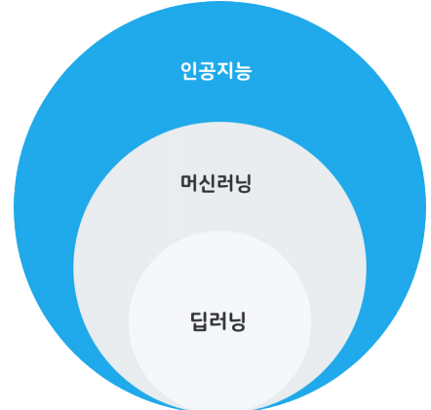
WHAT - 인공지능은 무엇을 포함할까?
인공지능 > 머신러닝 > 딥러닝
  인공지능 : 인간의 지적 능력을 컴퓨터로 구현한 컴퓨터 과학의 한 분야
  머신러닝 : 컴퓨터가 스스로 주어진 데이터 를 학습하여, 이전에 없던 새로운 데이터에도 답을 도출해 낼 수 있게 하는 모든 학습법
  딥러닝
    뇌의 신경망을 본 따 만든 학습법
    그물과 같이 복잡하게 연결된 신경망을 반복적으로 거치며 최적의 결과가 나올 때까지 그 과정을 컴퓨터가 스스로 수정해 나가는 방법

Slide 10
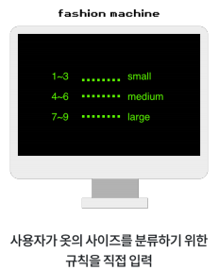
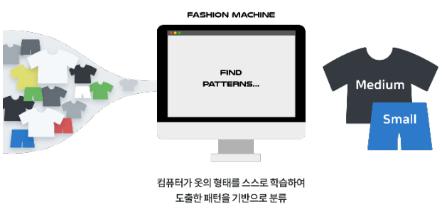
HOW - 인공지능은 어떻게 작동할까?
규칙기반 vs 머신러닝
  규칙기반: 기준을 사람이 직접 설정!
  머신러닝: 컴퓨터가 데이터를 직접 살펴보고 기준을 설정(clustering)!

Slide 11
HOW - 인공지능은 어떻게 작동할까?
머신러닝
  옷의 형태라는 데이터를 학습하여 스스로 분류해 내는 ‘모델’
  ‘모델’은 데이터를 학습함으로써 개선, 완성되어가는 규칙
  모델에 수많은 데이터를 학습시킴으로써 모델의 성능을 향상

Slide 12
WHY - 그래서 왜 인공지능을 공부해야 할까?
우리가 인공지능을 공부해야 하는 이유
  인공지능은 기업, 과학계, 정부 등 많은 이해 관계자에게 매력적인 개 념이자 기술
  인공지능은 인간의 뇌보다 더 빨리 생각하고 더 많은 데이터를 처리
  이러한 과정을 통해 인공지능은 인간의 시간과 수고를 덜어줄 것
  인공지능 기술이 적용되고 있는 분야는 점 차 확대되고 있고 정치, 경제, 문화, 예술, 과학 등 사회 전 영역에서 적용될 것
  인공지능을 활용하기 위해서는 자신의 분야에서 어떤 부분에 인공지 능을 적용시키면 좋을지 파악하고, 이를 위하여 어떤 데이터를 수집 해야 할지, 그리고 수집한 데이터가 좋은 데이터인지 좋지 않은 데이 터인지 구별할 수 있어야
  그리고 이것은 결국 그 분야의 전문가의 몫
  자신의 분야와 인공지능을 동시에 이해하고 있는 사람만이 이를 해낼 수 있을 것

Slide 13
머신러닝

Slide 14
참고문헌
코딩스낵, 머신러닝의 데이터, 단계, 타입, https://gusdnd852.tistory.com/334, 2020.05.26. 08:11
패스트캠퍼스, 강화학습으로 해결할 수 있는 문제유형으로는 무엇이 있을까? https://media.fastcampus.co.kr/knowledge/data-science/reinforcement/, 2021.02.21 11:45

Slide 15
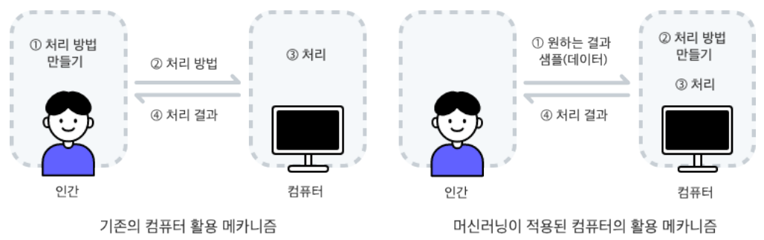
머신러닝은 어떤 면에서 혁신적인걸까?

Slide 16
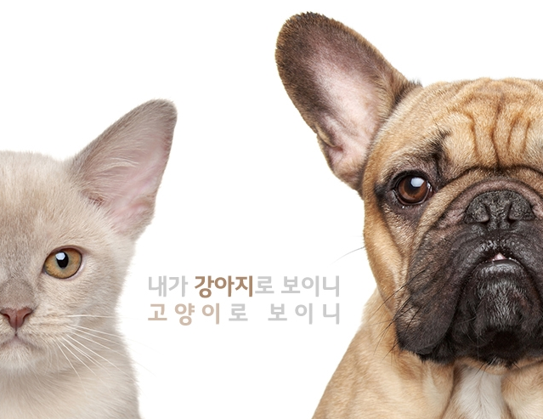
Perception-feature
Raw data
Features
Feature engineering

Slide 17
Classification - training
Feature 2
Decision Tree
if feature1 < b
result <= O
if feature1 > b and feature2 > a
result <= Δ
if feature1 > b and feature1 < c and feature2 < a
result <= O
if feature1 > c
result <= Δ
a
b
c
Feature 1

Slide 18
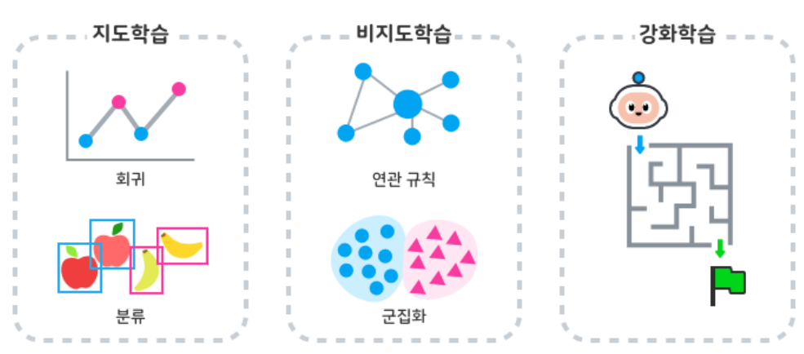
머신러닝의 종류에는 무엇이 있을까?

Slide 19
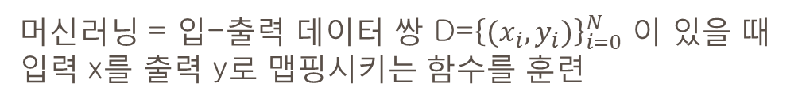
클래스와 레이블
클래스 class (혹은 범주 category)
데이터에 따른 레이블을 바탕으로 범주가 정의
새로운 데이터는 분류 모델을 통해 알맞은 범주로 분류
1, 2, 3, 2, 1, 1
머신러닝 = 입-출력 데이터 쌍 D=${\left\{(x_{i},y_{i})\right\}}_{i=0}^{N}$ 이 있을 때 입력 x를 출력 y로 맵핑시키는 함수를 훈련
1, 2, 3, 2, 1, 1

Slide 20
지도학습, 비지도학습, 준지도학습
1, 2, 3, 2, 1, 1
1, 2, 3, 2, 1, 1
1, 2, 3, 2, 1, 1
Supervised Learning
Unsupervised Learning
Semi-supervised Learning

Slide 21
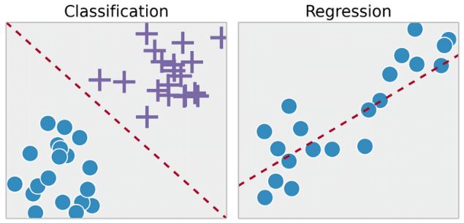

분류 classification 와 회귀 regression
D=${\left\{(x_{i},y_{i})\right\}}_{i=0}^{N}$
분류는 레이블이 이산적인 변수 (e.g. 남성, 여성, 1, 2, 3, 4 등)
회귀는 레이블이 연속적인 실수값 (e.g. 집의 가격, 코로나 확진자 수 등의 실수)

Slide 22
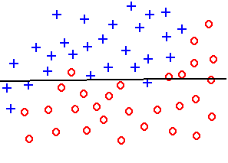
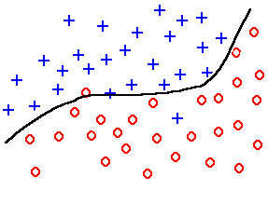
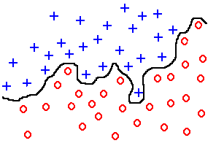
Generalization
overfitting
underfitting
good fit
Problem of generalization: a small emprical risk R_{emp} does not imply small true expected risk R.

Slide 23
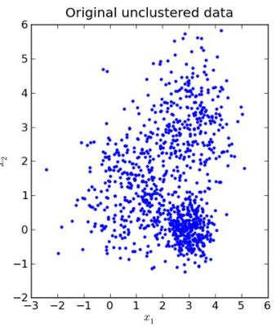
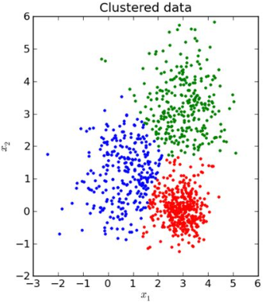
비지도 학습
컴퓨터에 데이터를 학습시킬 때 각 데이터에 미리 원하는 결과를 붙여놓지 않고 기계가 데이터에서 규칙을 찾아내게 하 는 방법
비지도 학습 은 지도 학습에 사용될 데이터를 ‘어떤 기준으로 라벨링할까’를 알아 내고자 데이터별 특징을 얻기 위해 지도 학습에 앞서 사용되

Slide 24
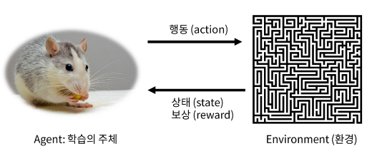
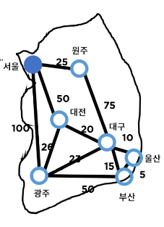
강화학습
Agent가 환경과 상호작용을 통해 목표를 달성하는 방법을 배우는 방법
강화학습으로 해결할 수 있는 문제 유형
  특정 행동에 대한 좋고 나쁨을 평가하는 보상이 주어지는 경우
  현재의 의사결정이 미래에 영향을 끼치는 경우
  문제의 구조를 사전에 알 수 없는 경우

Slide 25
그래서 머신러닝은 뭘까?
컴퓨터가 스스로 데이터를 학습하여 규칙을 생성

